Slide 1


DEN SHOP
SÜLEYMAN ARSLAN
2011100073
Statik Web Sitesi.

Slide 2
Den SHOP İnternet Sitesi
Den Shop internet sitesi müşterilerine güzel bir sunum güzel bir hizmet sunmak amacıyla kurulmuştur.
Den SHOP müşterilerin yedikleri ve içeçekleri ürünlerin güzel, dikkat çekiçi görünmesi için yapıldı.

Slide 3
Projenin Hedefi
Müşterilerin evlerinden çıkmadan güzel bir mekan seçme konusunda yardımcı olmak ve daha fazla müşteri çekmektir.

Slide 4

Projede Kullanılan Programlar
Visual Studio
Sql Server Management Studio

Slide 5
Den SHOP İnternet Sitesi
Ana Sayfa
Hakkımda
Ürünler
İletişim
Mağaza
Admin Paneli

Slide 6
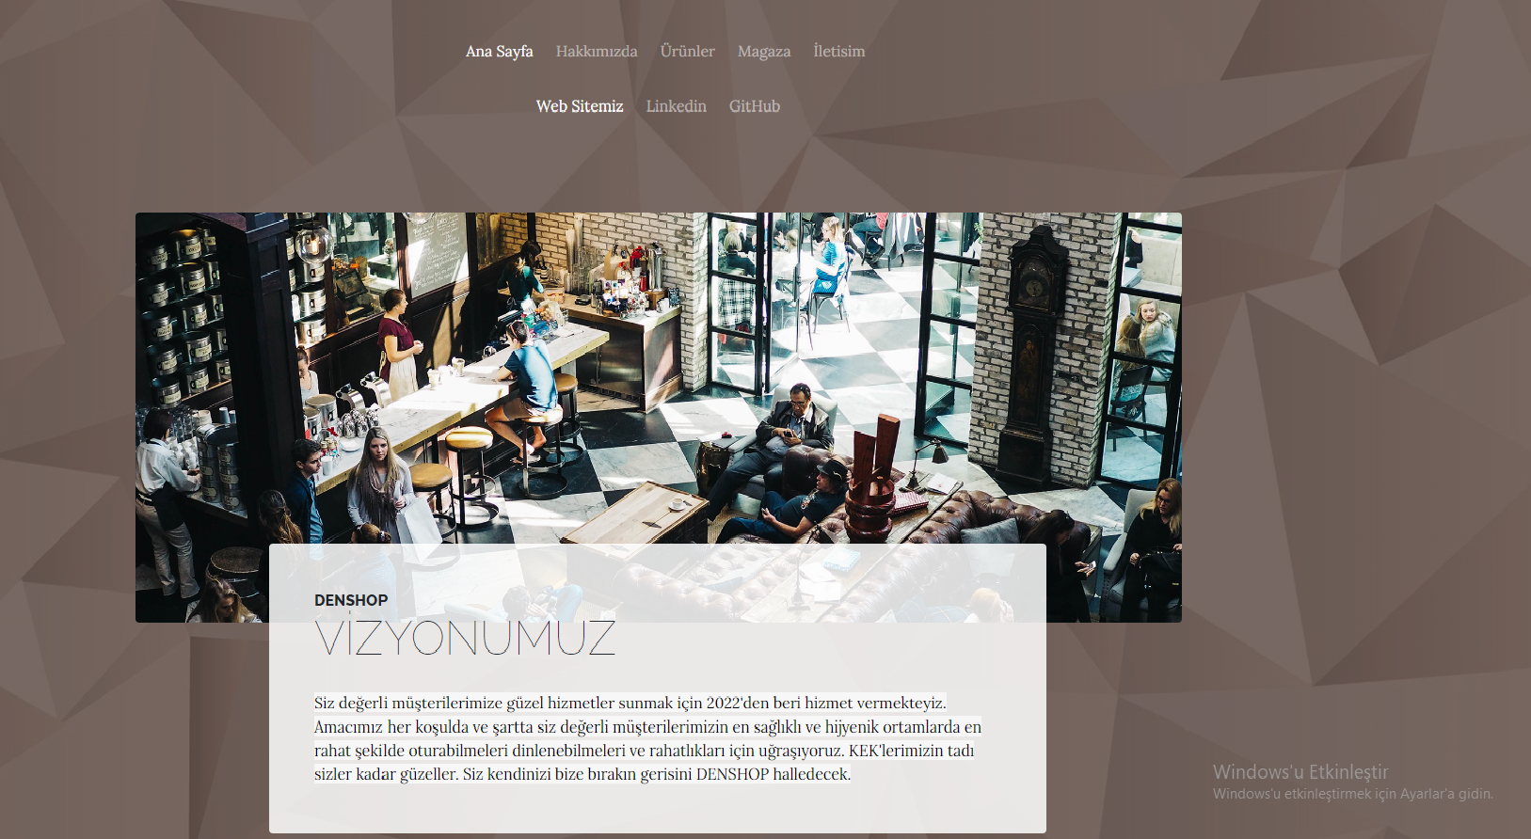
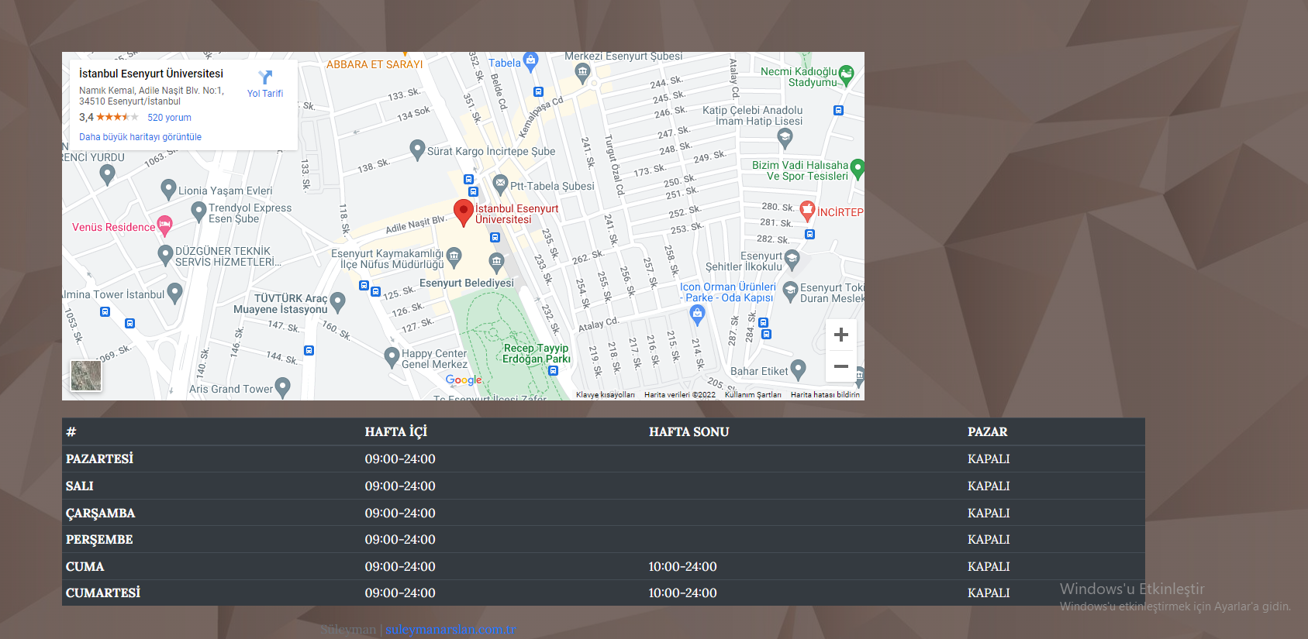

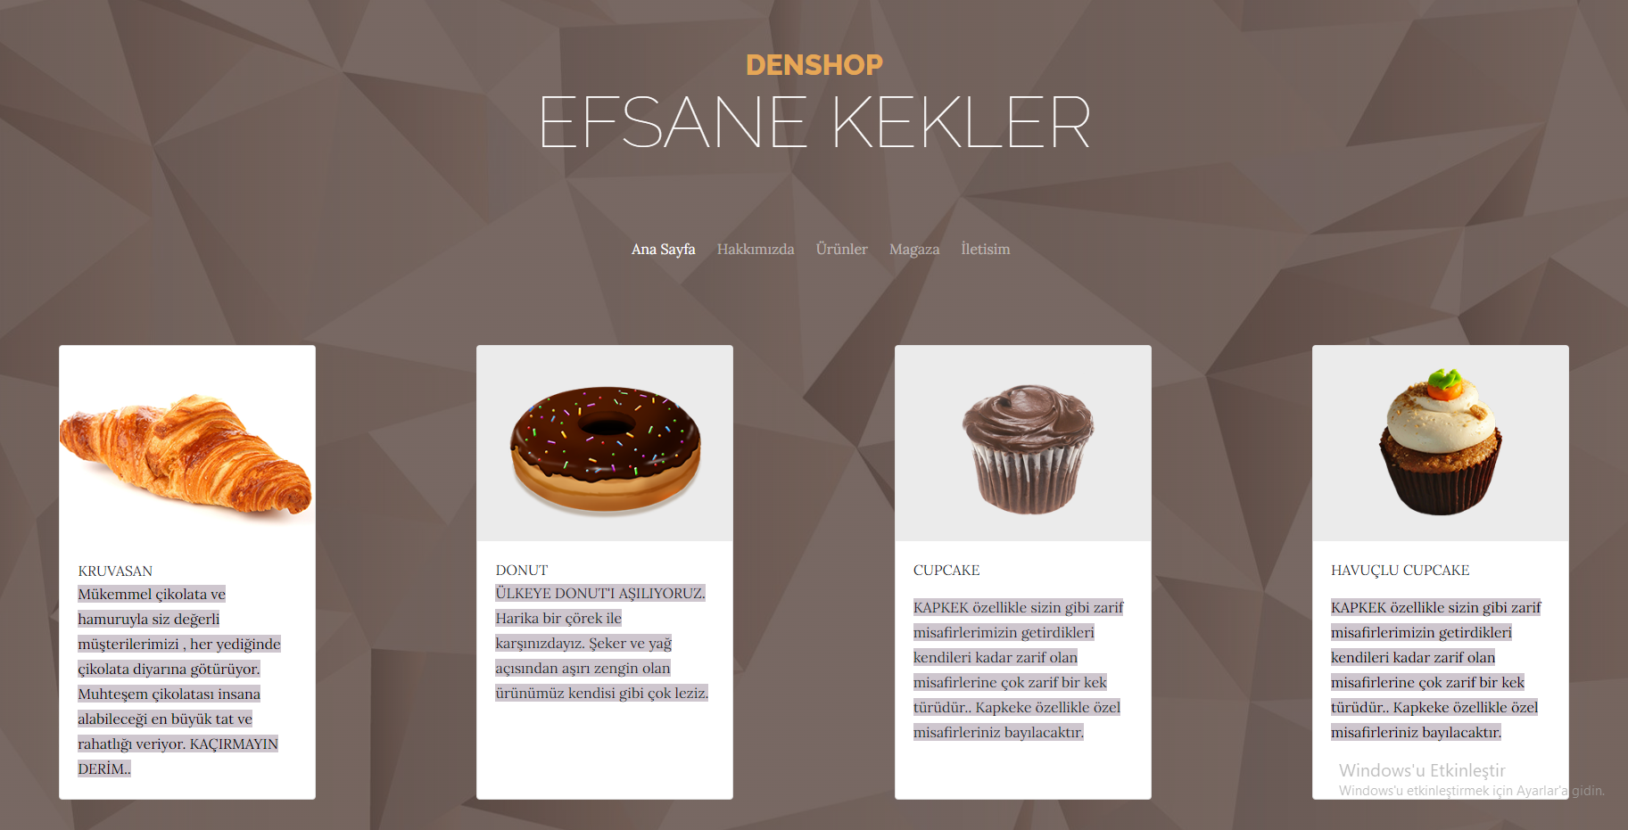
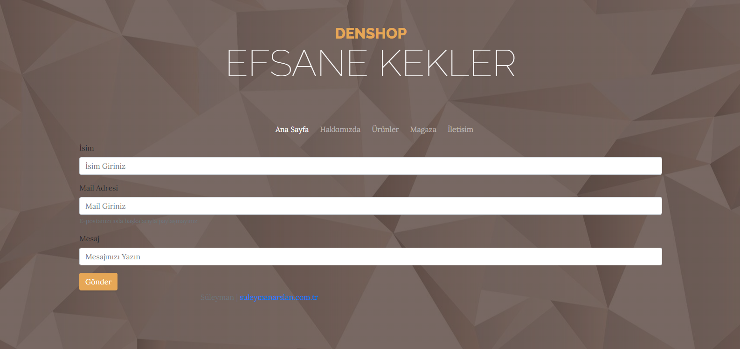
Den SHOP İnternet Sitesi

Slide 7
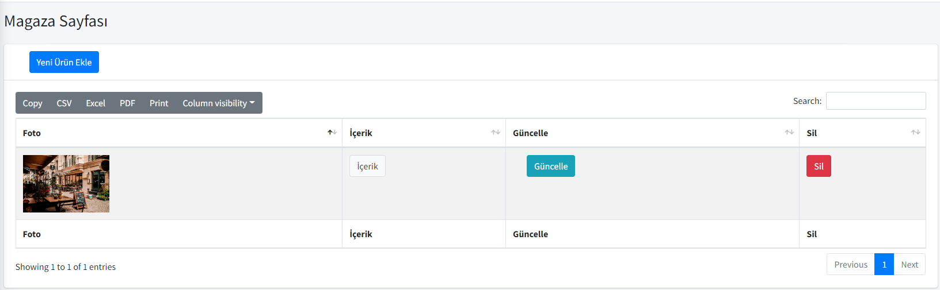
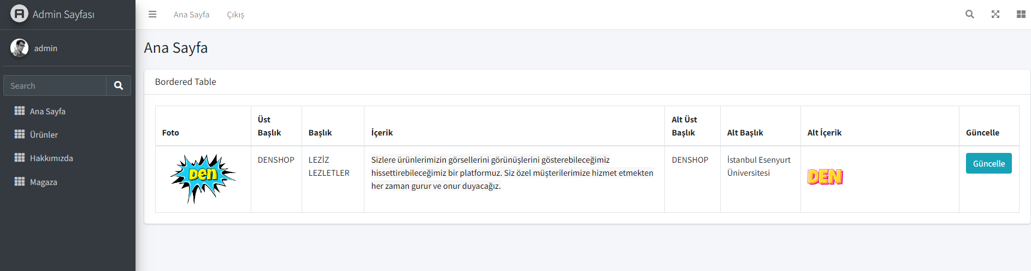
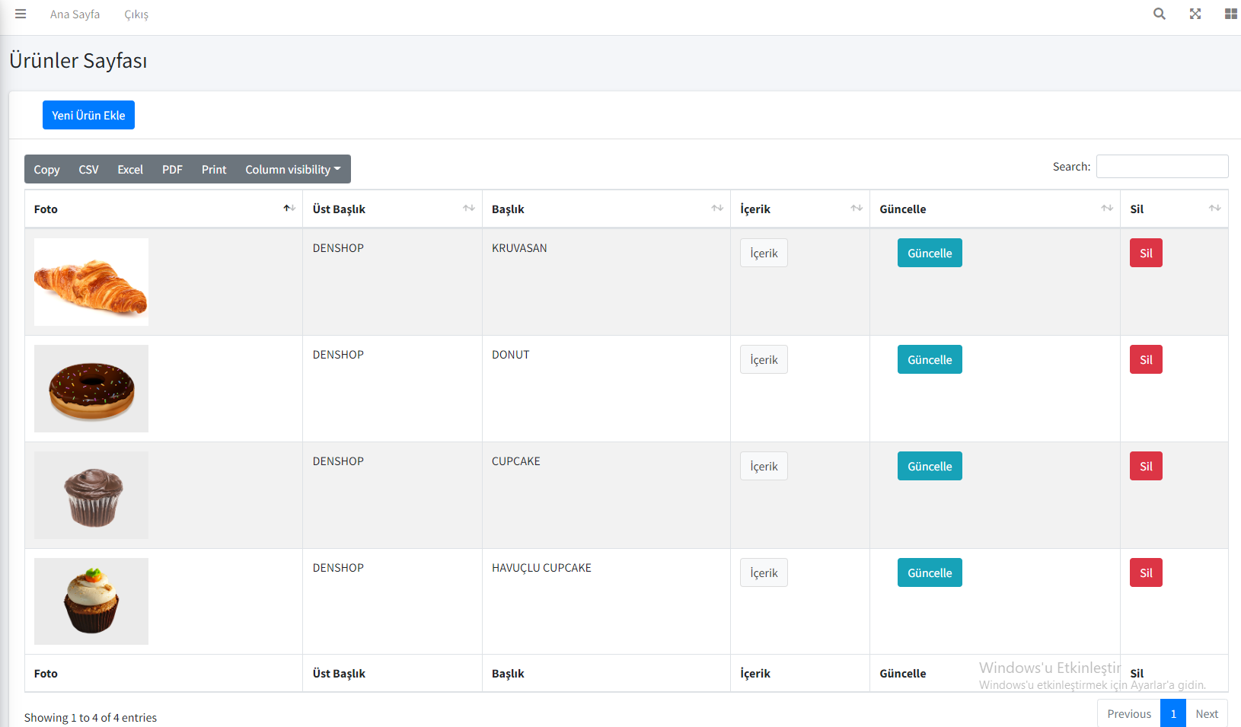
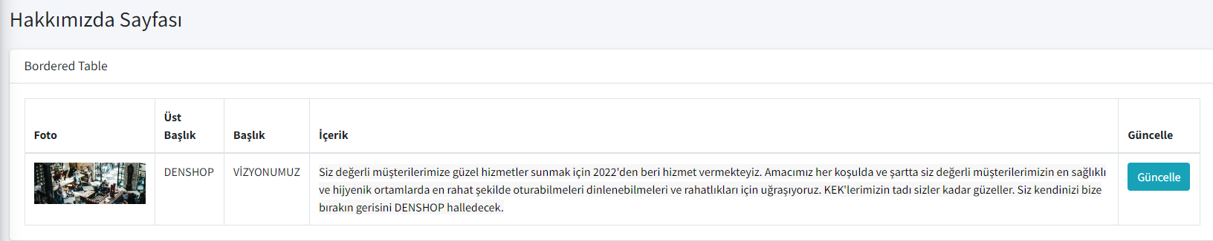
Admin Sayfası

